Slide 1
Выпускная квалификационная работа магистра
Анализ технологии построения системы обработки геоданных на примере web-сервиса «Coordinate»
Исполнитель: ст-т Нагорный А.А.
Руководитель: к.ф.м.н., Павлов В.Ю.

Slide 2
Задачи
Анализ технологий и решений системы “Coordinate”.
Повышение надежности и отказоустойчивости.
Модернизация и оптимизация компонентов системы.

Slide 3
О СИСТЕМЕ “Coordinate”
Предназначена для мониторинга личного автотранспорта пользователей.
Основана на доступных потребителю технологиях.
Собирает, вычисляет и анализирует статистику.
Содержит интегрированные средства администрирования.

Slide 4










Используемые
средства и технологии
Ruby on Rails
Bootstrap
Leaflet
Mapbox
Android SDK
Highcharts
PostgreSQL
Apache Server
GIT
Sublime Text

Slide 5
Архитектура сервиса
СУБД
(PostgreSQL)
Backend - серверная часть сервиса
Backend (Ruby on Rails)
Frontend - интерфейс, между пользователем и backend
Web-site controller
Mobile API
controller
HTTPS
HTTPS
API - интерфейс программирования приложений
Web сайт
(HTML, JS, CSS)
Coordinate-tracker
(Android)

Slide 6
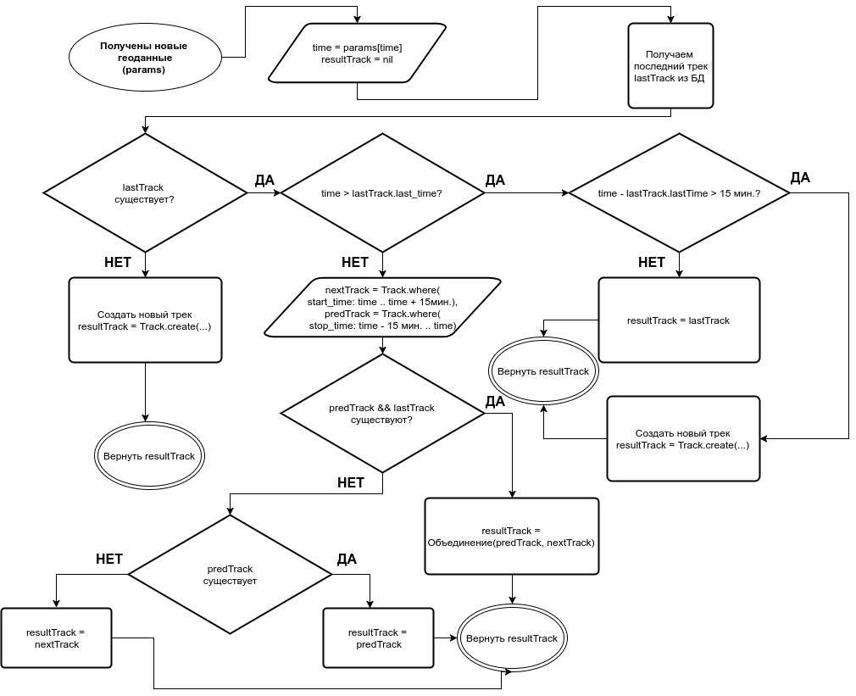
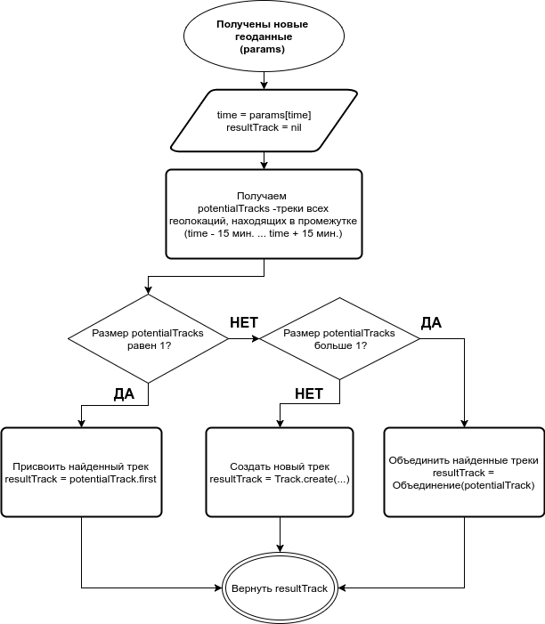
Алгоритм поиска целевого маршрута
До оптимизации
После оптимизации

Slide 7
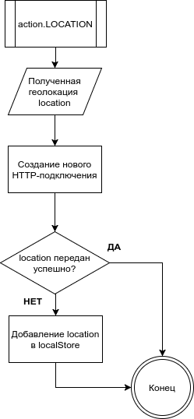
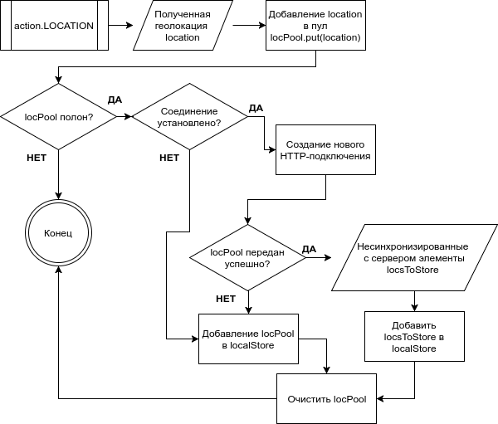
Алгоритм передачи геоданных
До оптимизации
После оптимизации

Slide 8
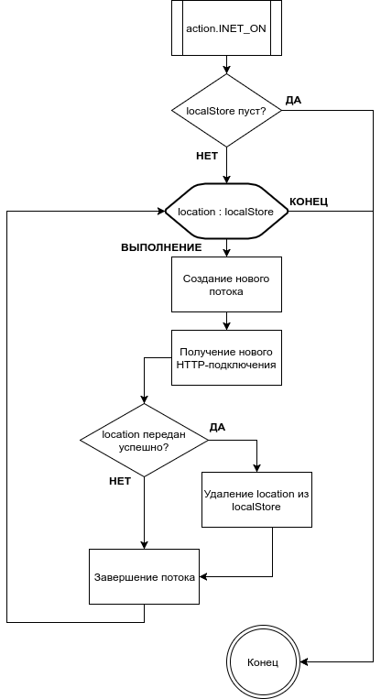
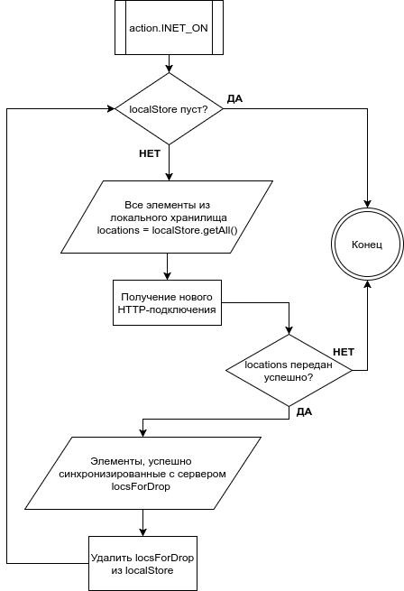
Алгоритм синхронизации локального хранилища с сервером
До оптимизации
После оптимизации

Slide 9
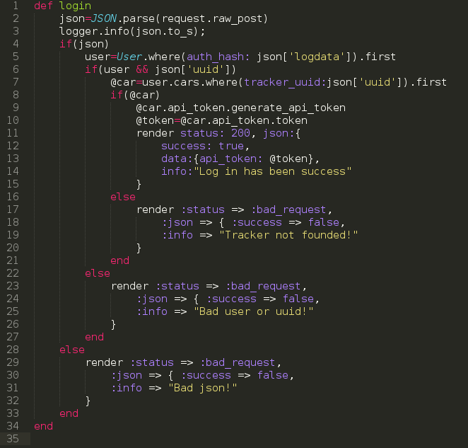
Аутентификация API
Coordinate-tracker
Coordinate (backend)
e-mail
password
UUID
{
logdata:hash_value,
uuid: UUID
}
SHA256(
e-mail,
password
)

Slide 10
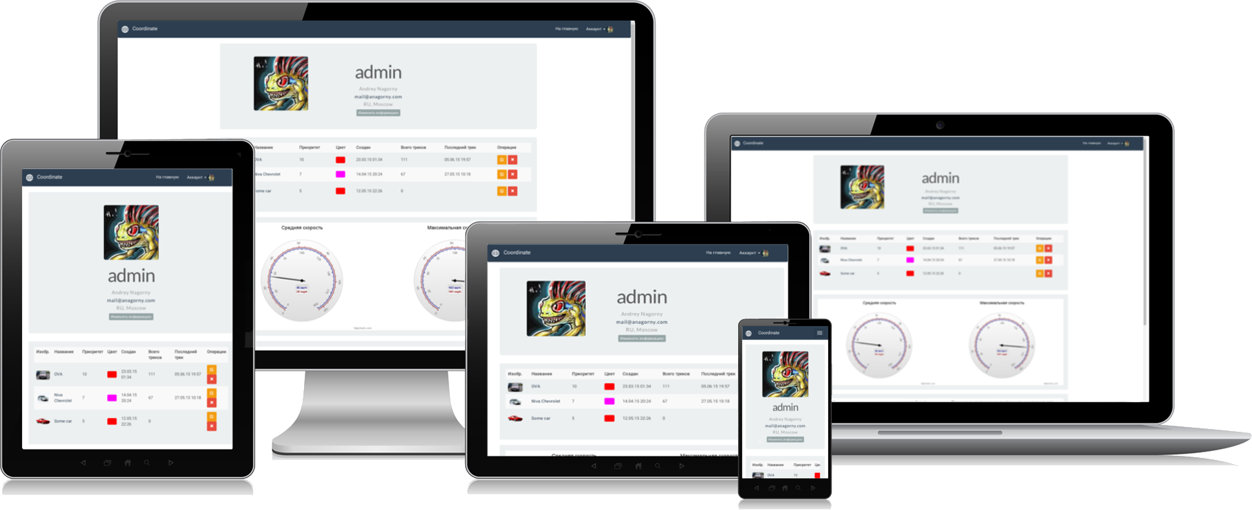
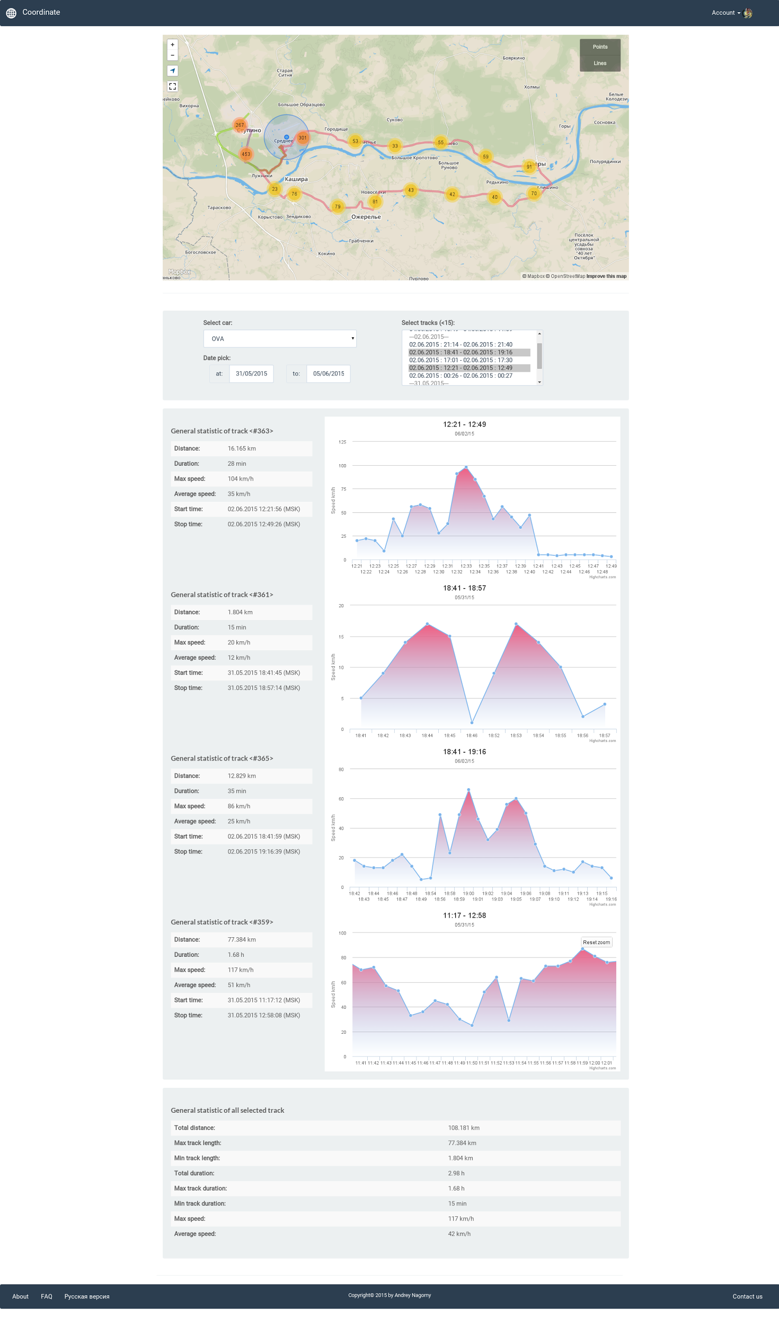
Web-сайт “Coordinate”
Адаптивная верстка
Простота интерфейса
Локализация
Подробный FAQ
Управление автомобилями
Интерактивная карта
Статистические данные
Графики и диаграммы
Защита от автоматической регистрации
Защита от CSRF
e-mail оповещение
Административная зона

Slide 11



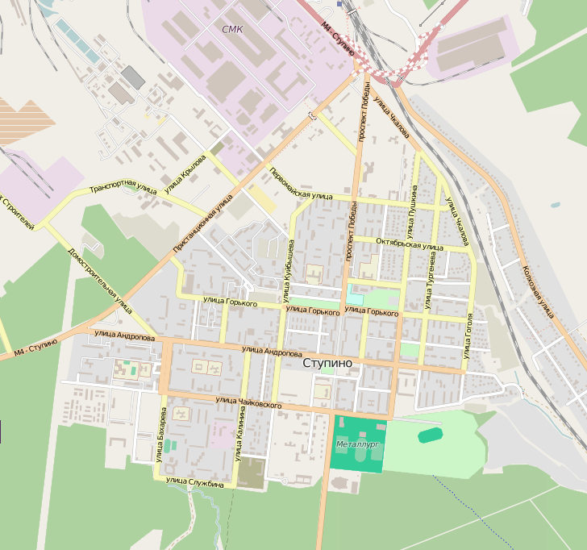
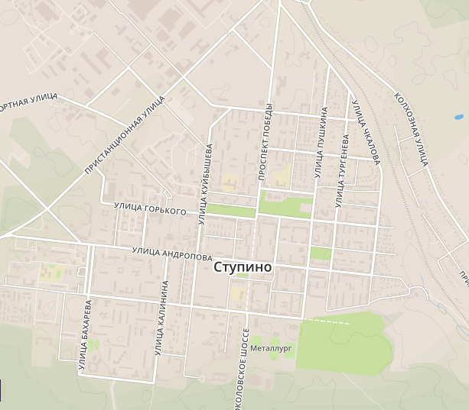
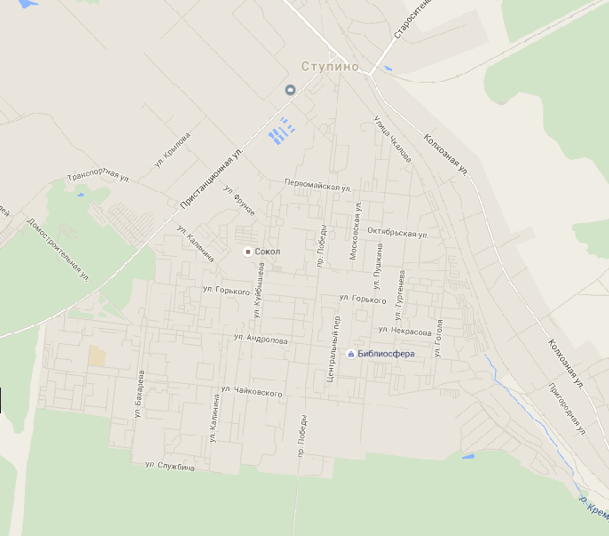
Анализ картографических решений
Свободный проект
API: Leaflet
Большое сообщество
Сравнительно малый функционал
Коммерческий проект
Free for non-comercial use
API: Leaflet
Крупное сообщество
Качественная документация
Широкий функционал
Простота использования
Коммерческий проект
Free for non-comercial use
API: Google maps API
Качественная документация
Наличие тех. поддержки
Широкий функционал
Ограничения на показы

Slide 12
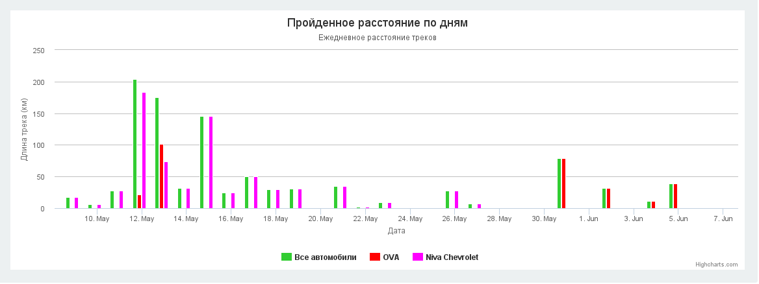
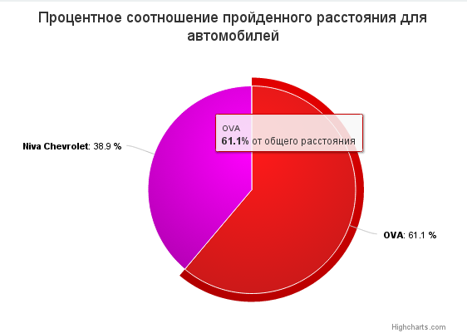
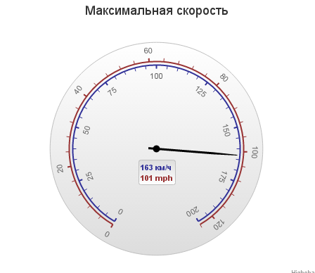
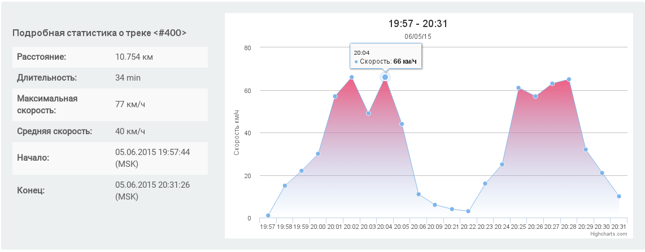
Графическое представление статистических данных

Slide 13
Достигнутые результаты
Фактор | Значение до модернизации | Значение после модернизации | Прирост производительности
Оптимизация БД | 100,00% | 83,33% | 16,67%
Оптимизация серверных процессов | 100,00% | 60,00% | 40,00%
Оптимизация построения представления | 100,00% | 80,00% | 20,00%
Объем трафика GPS-трекера | 100,00% | 60,00% | 40,00%

Slide 14
Благодарю за внимание!
Coordinate – Web-сайт проекта
GitHub-Coordinate – репозиторий Rails-приложения
GitHub-Coordinate-Tracker – репозиторий мобильного приложения-трекера

